Slide 1

Görsel Programlama
Dinamik component oluşturma, silme ve erişim

Slide 2
Bileşen (Component)
UI
Etkileşim
Özellikler
Olaylar
Notes:
Bileşenler kullanıcı arayüzü üzerinde etkileşim için kullanılan yapılardır. Her bileşene ait özellikler ve olaylar bulunmaktadır.

Slide 3
Dinamik Bileşen
Code behind
İhtiyaç duyulduğunda ekleme
İhtiyaç duyulduğunda silme
Belirli durumlardan sonra arayüzün değişimi
Olaylara karşılık arayüzün değişimi
Notes:
Bileşenler xaml’a dizayn sırasında eklenebildiği gibi dinamik olarak da eklenebilmektedir.
Bileşenlerin ihtiyaca göre değişken sayıda ya da sırada oluşturulması için kullanılabilir.
Arayüzde verilen bir girdiye göre eklenmesi / silinmesi gereken bir bileşen olduğunda yine kod üzerinden ekleme ve silme işlemi yapmak mümkündür.

Slide 4
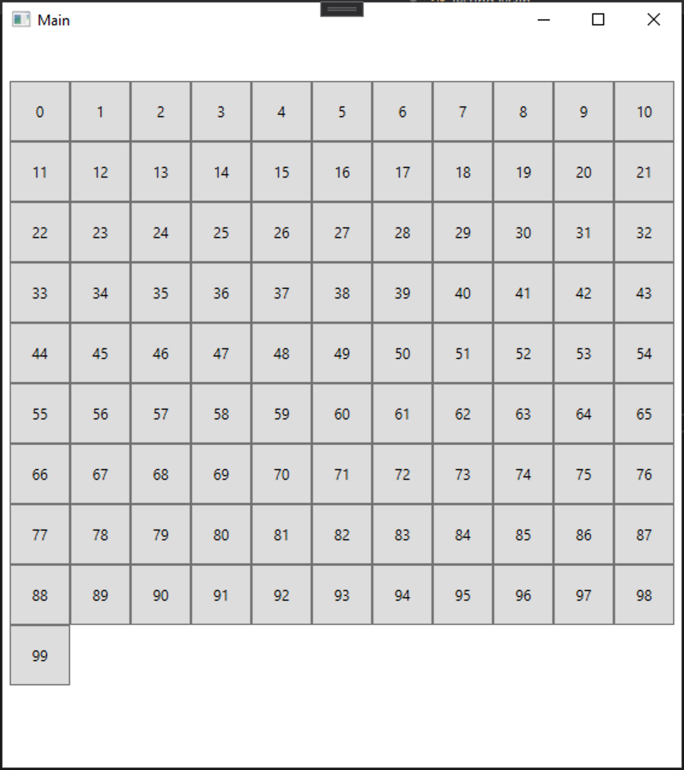
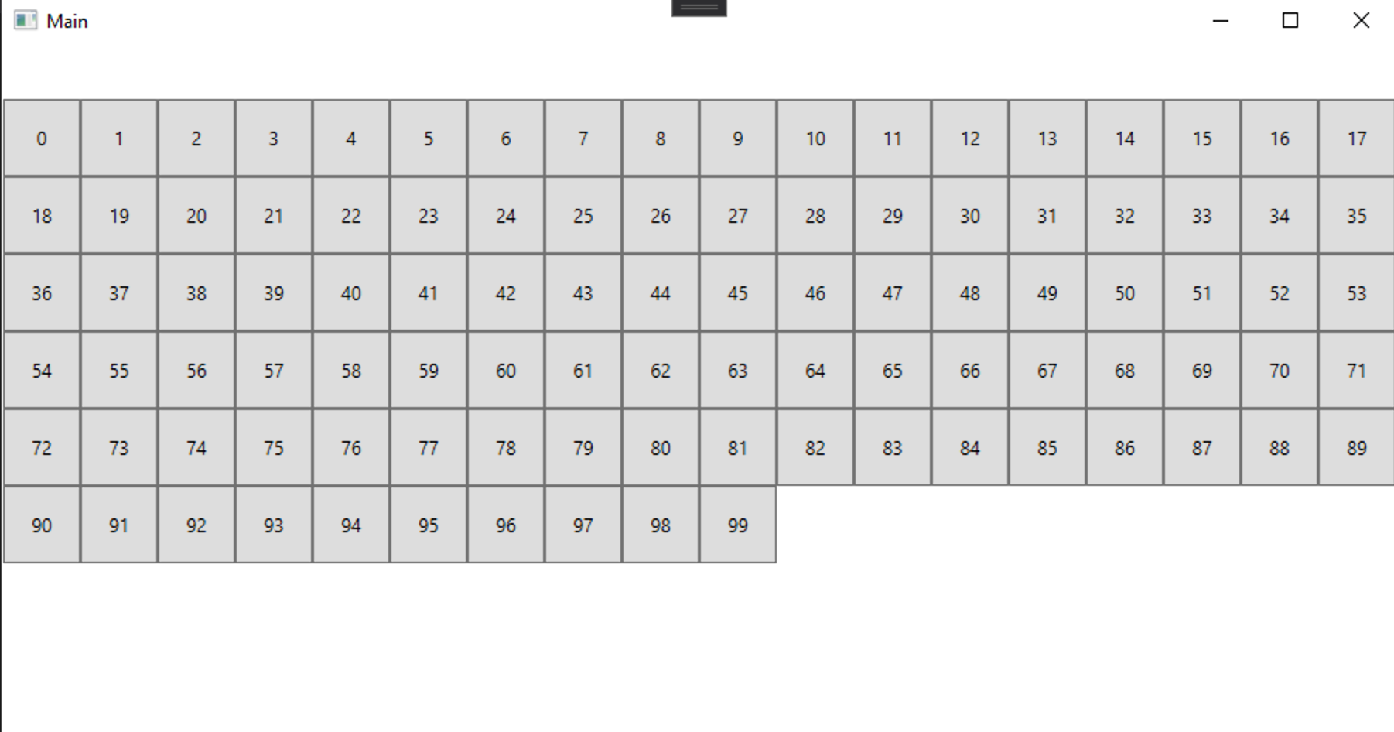
Dinamik Bileşen
Notes:
100 koltuklu bir salonun oluşturulması dinamik şekilde yapılabilir.

Slide 5
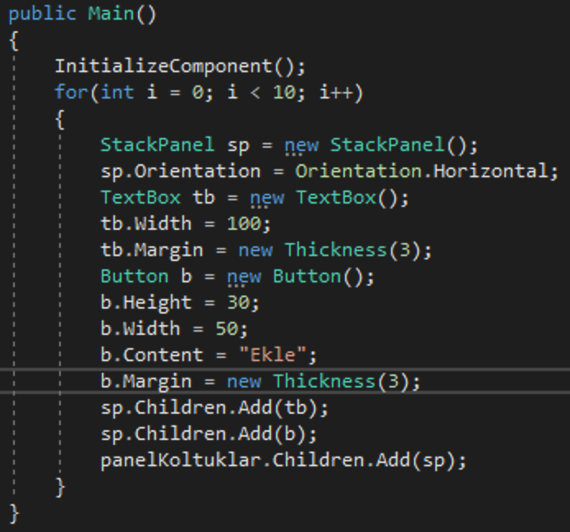
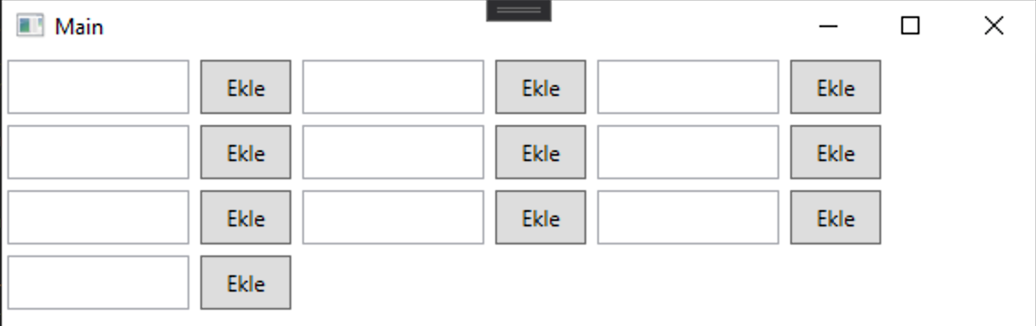
Dinamik Bileşen
Notes:
Aynı zamanda birden fazla bileşenden oluşan gruplar da kod ile oluşturulup eklenebilmektedir.

Slide 6
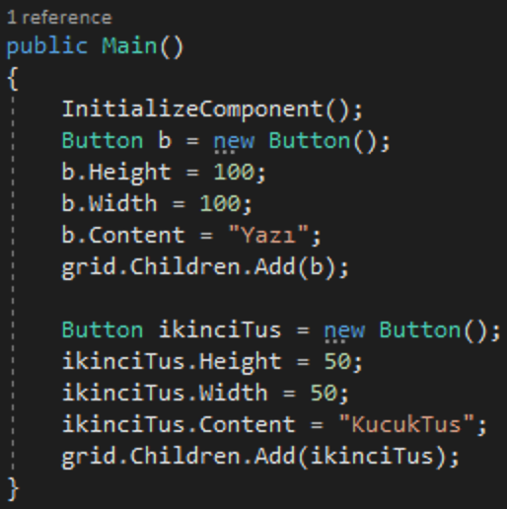
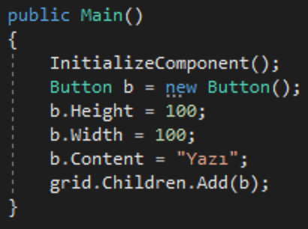
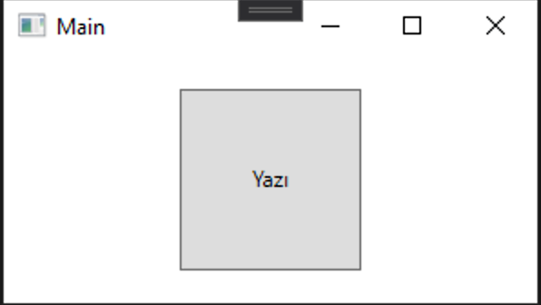
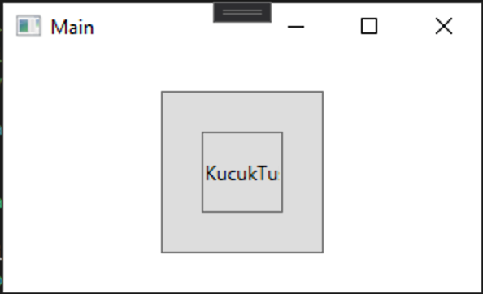
Bileşen ekleme
Notes:
Bileşenlere belirli özellikler kod kısmında verilebilir.
Bu özellikler içerisinde konum değeri bulunmazsa üst üste çizilir.
Bunu çözebilmek için konum değeri vermek yerine paneller kullanılabilir.

Slide 7
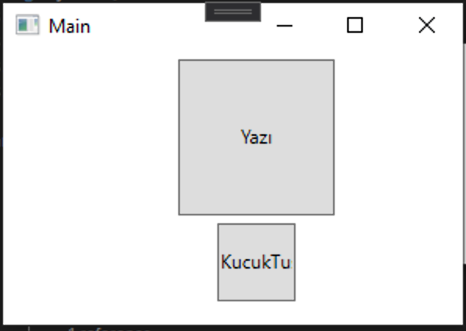
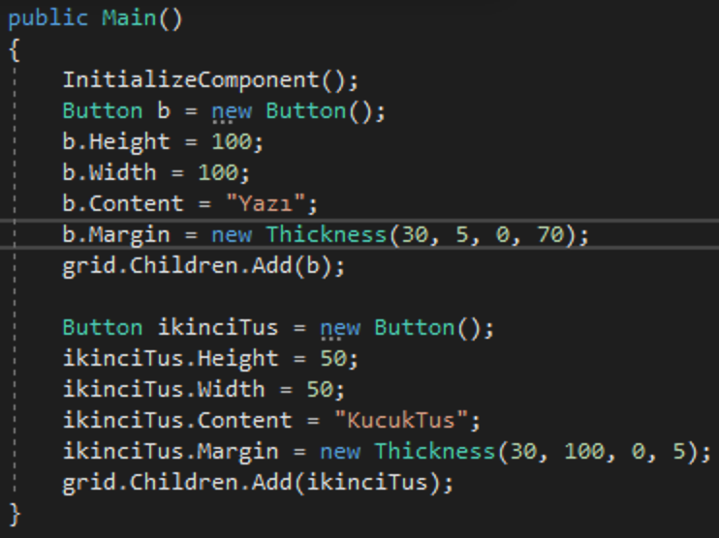
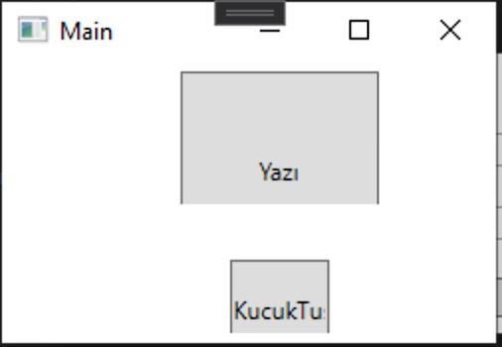
Bileşen Ekleme
Notes:
Bu bileşenlerin boyut özellikleri ile yerlerini ayarlamak ise yeniden boyutlandırma kısmında sorun çıkartma ihtimali taşımaktadır.

Slide 8
Bileşen Ekleme
StackPanel
WrapPanel
Notes:
Bileşenleri yanyana ya da alt alta eklemek için stackpanel ya da wrappanel kullanılabilir.

Slide 9
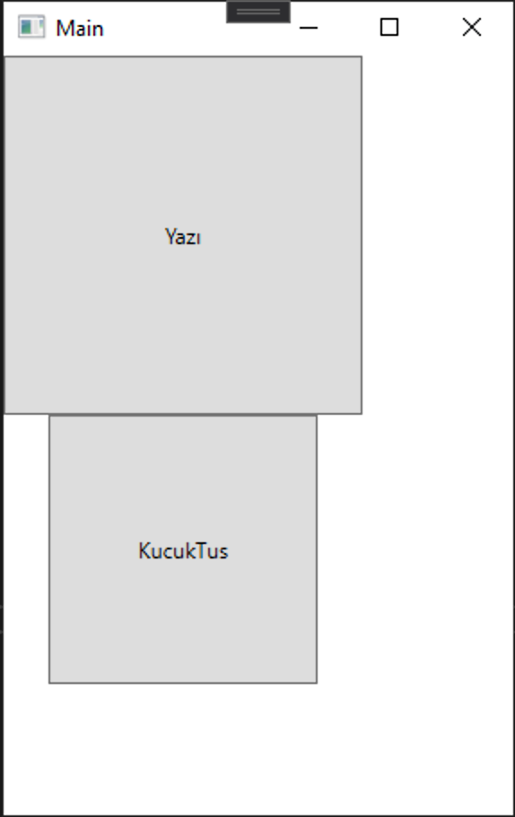
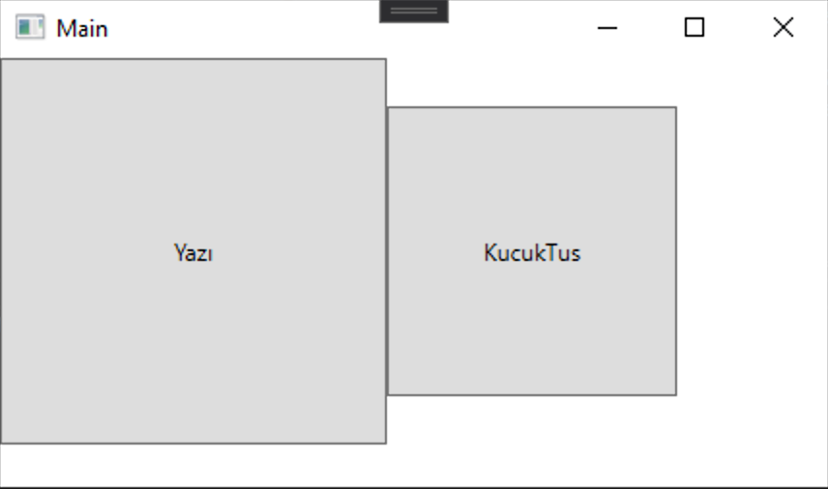
StackPanel
Notes:
Stackpanel’da tanımlanan bileşenler varsayılan olarak yan yana eklenirler. Eğer alt alta eklenmesi isteniyorsa Orientation özelliği Horizontal yapılmalıdır.

Slide 10
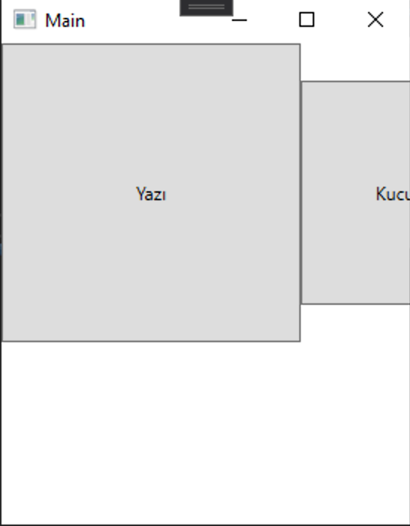
StackPanel
Notes:
Stackpanel’da bileşenlerin ekrana sığmama durumunda yerleri değiştirilmez.

Slide 11
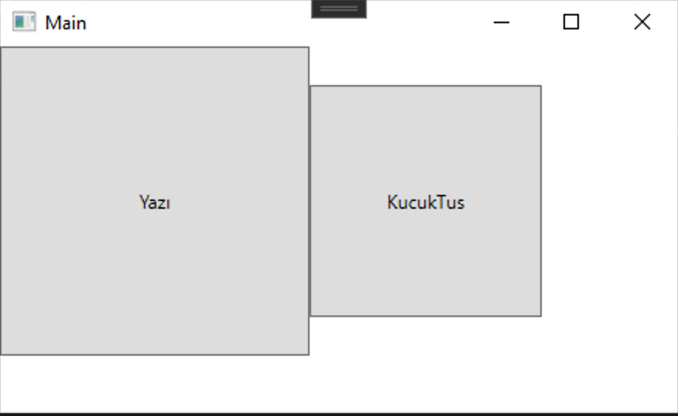
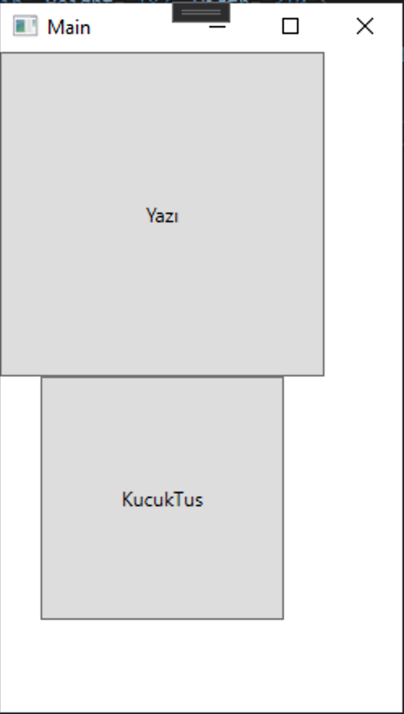
WrapPanel
Notes:
Wrappanel, stackpanel’da olduğu gibi bileşenlerini sırasıyla yanyana ekler.

Slide 12
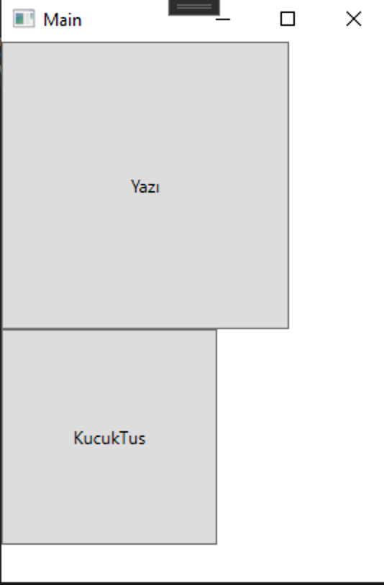
WrapPanel
Notes:
Stackpanel’dan farklı olarak WrapPanel’da bileşenler ekran kadar sütunda sığdırılmaya çalışılır.
Yeniden boyutlandırma durumunda bileşenler yeni boyuta göre tekrar sıralanır.

Slide 13
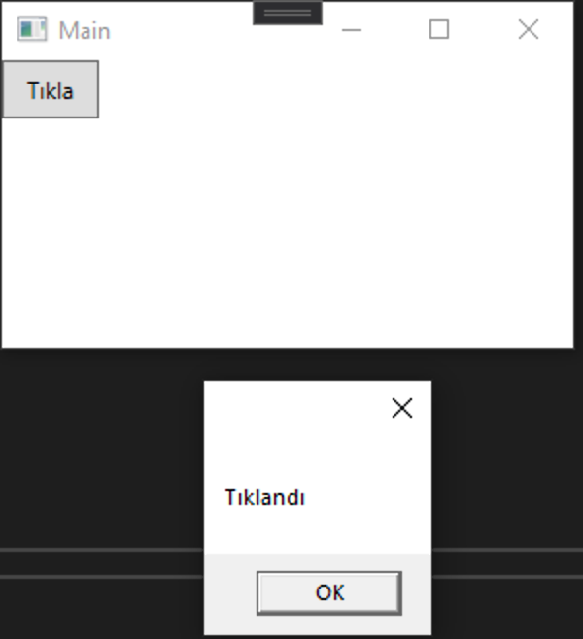
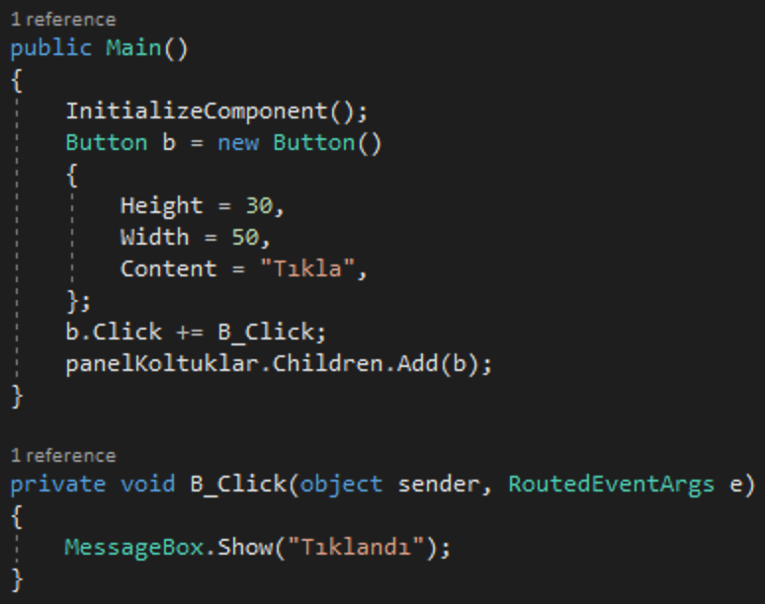
Eklenen bileşene olay ekleme
Notes:
Dinamik bir bileşene olay eklemek de mümkündür. Bunun için ihtiyaç duyulan olay ismine yeni bir olay metodu += ile eklenebilir.

Slide 14
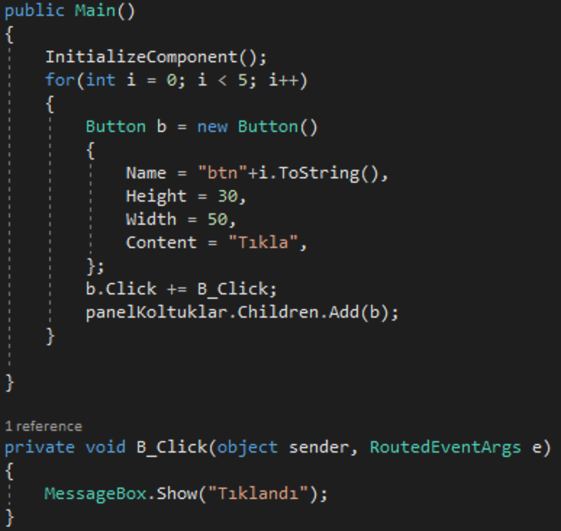
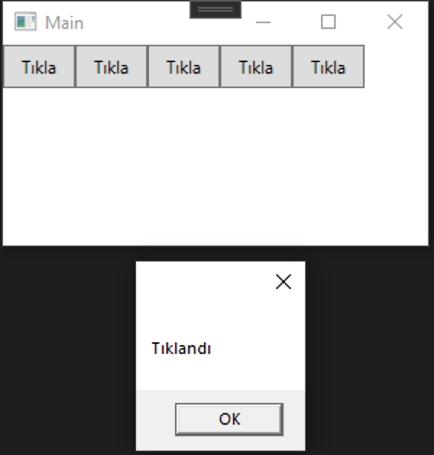
Olayı tetikleyen bileşenin tespiti
Notes:
Daha önce uygulamalarda kullanılan sender’ın kullanılması burada daha büyük bir önem kazanmaktadır. Sender ile hangi bileşenin tıklandığı tespit edilip ihtiyaca göre bir çıktı üretilebilir ya da işlem gerçekleştirilebilir.

Slide 15
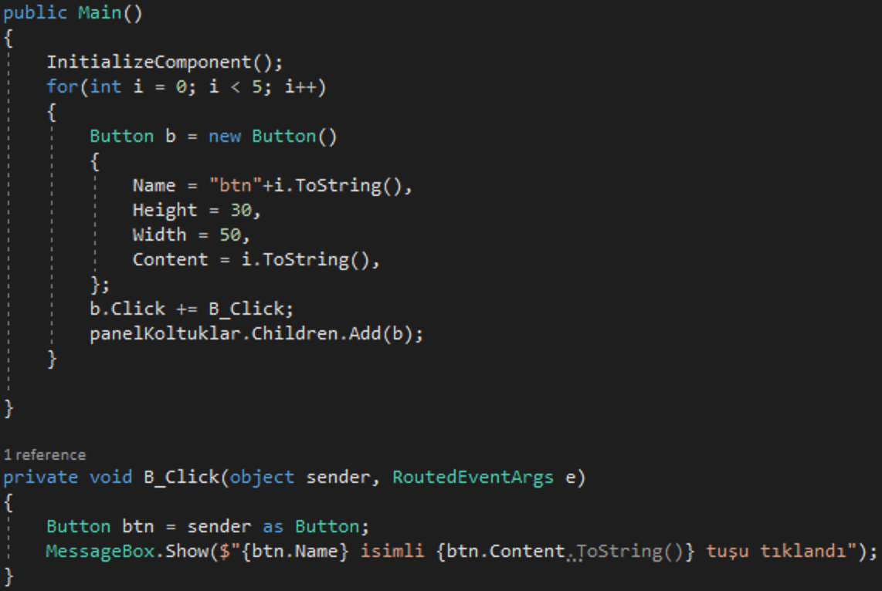
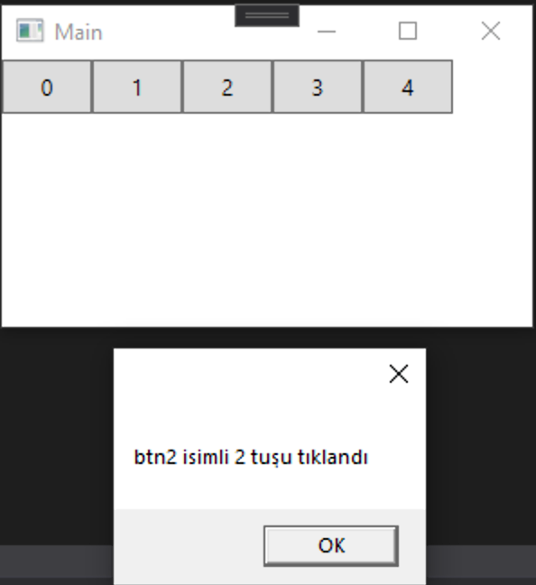
Sender
Notes:
Sender kullanırken as ifadesi ile dönüşüm yapılabileceği gibi parantez içerisinde dönüşümü de desteklemektedir (örn. (Button)sender)

Slide 16
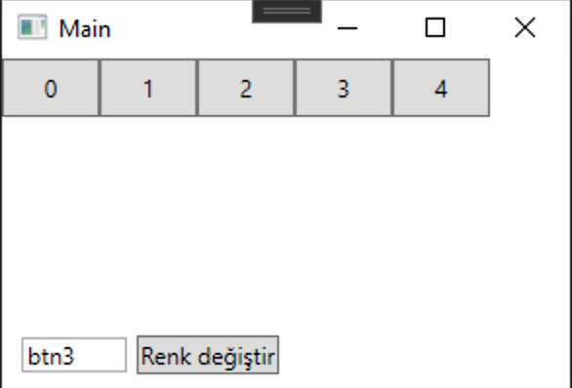
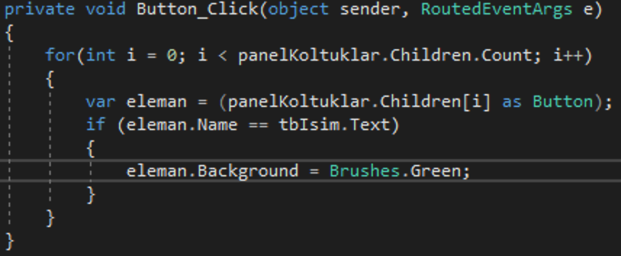
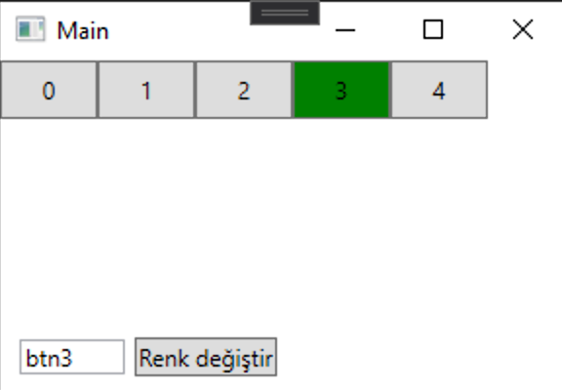
Bileşene erişme
Notes:
Dinamik olarak eklenmiş bir bileşen, eklendiği taşıyıcı (container) bileşenin içerisinden tekrar bulunabilmekte ve bulunduktan sonra bir değişken ismi ile kullanılabilmektedir.

Slide 17
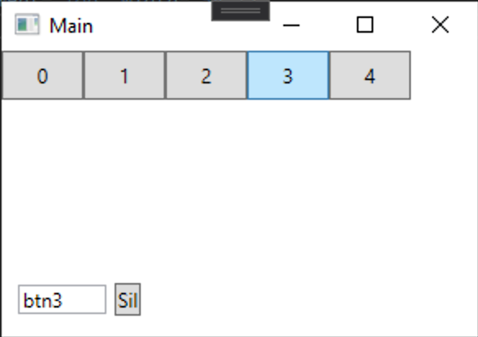
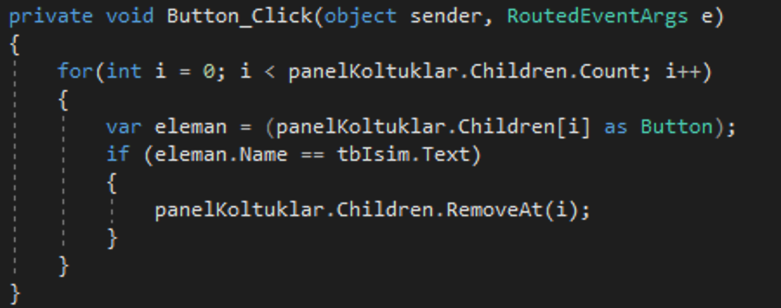
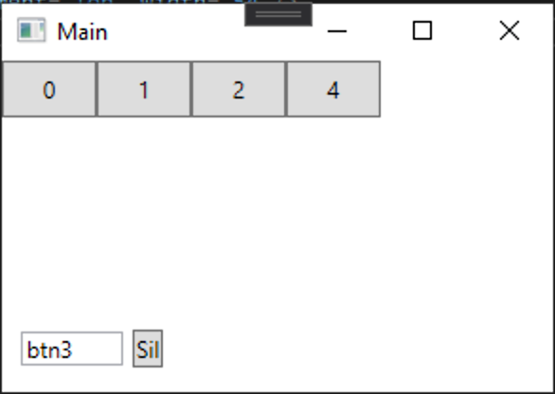
Bileşen silme
Notes:
Aynı zamanda bir bileşene erişildikten sonra bu bileşen, bileşen ağacından silinebilmektedir.

